Slide 1
MENTALIZE
Site com focos e métodos contra a ansiedade

Slide 2
Síntese do trabalho
Propósito do site
Métodos utilizados
Base científica

Slide 3
Table of contents
01
02
03
04
05
06
HTML
CSS
JAVA SCRIPT
LINGUAGEM DE MARCAÇÃO DE HIPERTEXTO
FOLHAS DE ESTILO EM CASCATAS
LINGUAGEM DE PROGRAMAÇÃO
ANSIEDADE
TÉCNICA
PRÉVIA DO SITE
APROFUNDAMENTO
APROFUNDAMENTO
PREOCUPAÇÃO EXCESSIVA E MEDO DE SITUAÇÕES COTIDIANAS

Slide 4
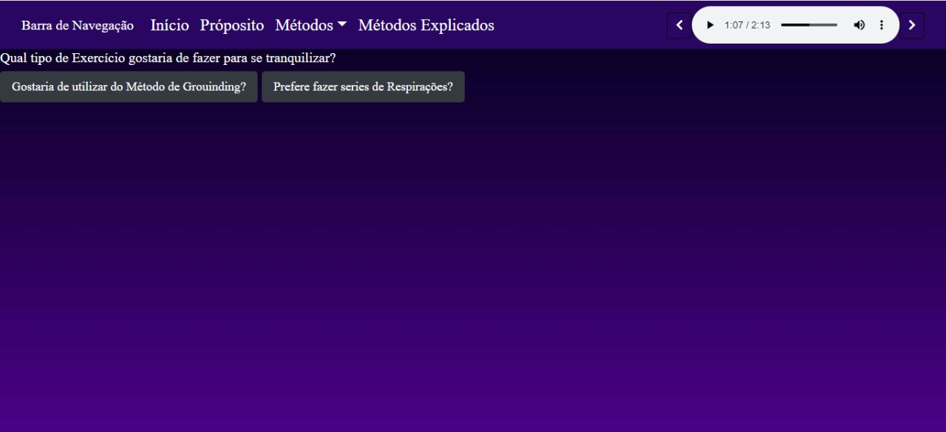

Slide 5
Obrigado a todos!
Alguma dúvida? Fale conosco
Carlos Alberto - Magalhaes.neto@aluno.ifsp.edu.br
Michelli Lopes - Michelli.lopes@aluno.ifsp.edu.br
Murilo Cebriam - murilo.cebriam@aluno.ifsp.edu.br
Luan Bronze - luan.bronze@aluno.ifsp.edu.br
Rafaela Guerbas - r.guerbas@aluno.ifsp.edu.br

